Slide 1
死亡統計
参考資料１－１
人口動態調査の死亡・死産統計
市区町村長が,死亡については戸籍法による届書等から,死産については死産の届出に関する規程による届書等から,人口動態調査票を作成。厚労省が集計する。
死因統計は公衆衛生の基本統計。

Slide 2
死亡情報の取り扱いの流れ
2
死亡調査票の内容審査
死亡小票の作成・保管
データをICD^{(※)}に定められた各項目ごとに分類
(コーディング)
医療機関の医師（救急医・在宅医等）
監察医・法医学教室の医師
死亡調査票を作成
死亡診断書
死体検案書
届出義務者（遺族等）
保健所
都道府県
厚生労働省
市区町村
死亡届
(死亡診断書
/死体検案書)
死亡調査票
死亡調査票
死亡調査票
死亡小票
保管
人口動態統計として死亡数
･死因別死亡数等公表
法務省
地方法務局
※ICD : 国際疾病分類
WHOが定めた死亡や疾病データの記録,分析,比較を行うための国際的な統一基準
死亡届
(死亡診断書
/死体検案書)
保管

Slide 3
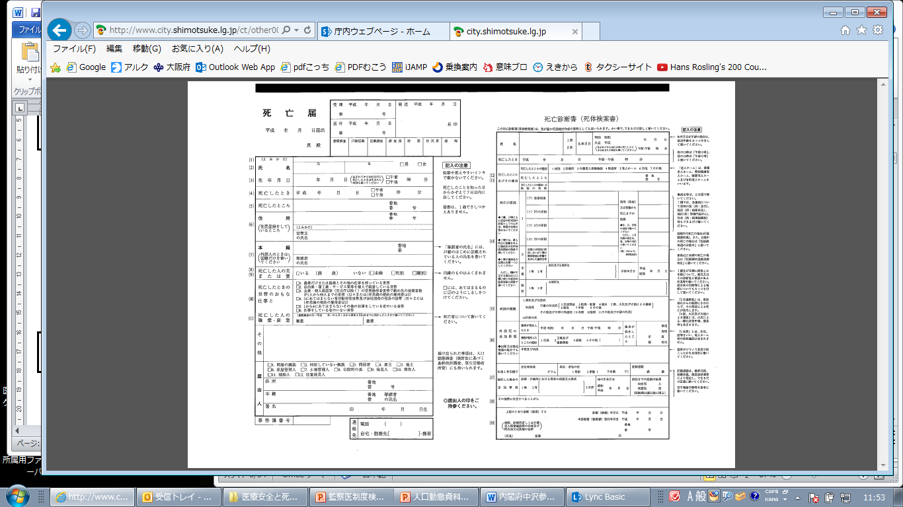
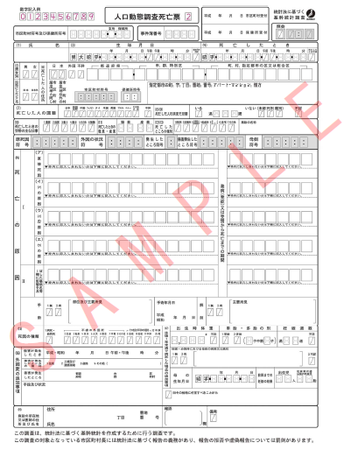
届出書から調査票へ
戸籍法による死亡届
人口動態調査 死亡票

Slide 4
人口動態統計による特殊報告
年度 | 報告書名（掲載年次） | 年度 | 報告書名（掲載年次）
１６ | 平成１０～１４年人口動態保健所・市区町村別統計 | ２１ | 不慮の事故死亡統計（～平成２０年）
 | 自殺死亡統計（平成６年～１５年） |  | 離婚に関する統計（～平成２０年）
１７ | 心疾患－脳血管疾患死亡統計（～平成１６年） | ２２ | 出生に関する統計（～平成２１年）
 | 出生に関する統計（～平成１６年） | ２３ | 平成２２年都道府県別年齢調整死亡率
１８ | 婚姻に関する統計（～平成１７年） | ２４ | 平成２２年度人口動態職業・産業別統計
１９ | 平成１７年都道府県別年齢調整死亡率 | ２５ | 平成20年～平成24年人口動態保健所・市区町村別統計
 | 日本における人口動態 －外国人を含む人口動態統計－(～平成18年) | ２６ | 日本における人口動態 －外国人を含む人口動態統計－(～平成25年)
２０ | 平成１５年～１９年人口動態保健所・市区町村別統計
 | 平成１７年度人口動態職業・産業別統計

Slide 5







人口動態統計の活用
結果データ
国会資料要求
約60件／平成27年度
・特定の死因での死亡者数
・中皮腫による死亡者数
・合計特殊出生率の推移
・自殺者の推移 等
調査票情報の２次利用申請
約900件／平成27年度
・市区町村から研究機関まで申請者は様々
＞保健医療行政の企画,立案の基礎資料
＞出生率上昇のために有効な施策の企画,
検証の資料
＞地域がん登録事業
＞婚姻,出生行動の変化検証 等
国際比較用の数値提供
・国連「人口年鑑」
・WHO「西太平洋地域加
盟国保健状況調査」
・OECD「図表で見る世
界の保健医療」 等
白書等における分析に利用
・厚生労働白書
・少子化社会白書 等
健康施策評価として利用
・がん対策推進基本計画
・健康日本21（第二次）
※その他,各種施策を設計する
ための基礎数値として活用
他統計での数値利用
・人口推計（総務省）
・将来推計人口（厚生労働省）
・生命表（厚生労働省） 等

Slide 6
人口動態統計上の解剖記録
6
・死亡診断書か死体検案書かは区別されない。
・解剖の有無は記録されるが病理解剖か行政解剖かは区分されていない。
・解剖結果の文字情報は画像データとして保存されているのみ。
・監察医事務所が発行した検案書であることは保健所では保存している小票を確認することは可能だがこれまでまとめられたことはない。

